Slide 1
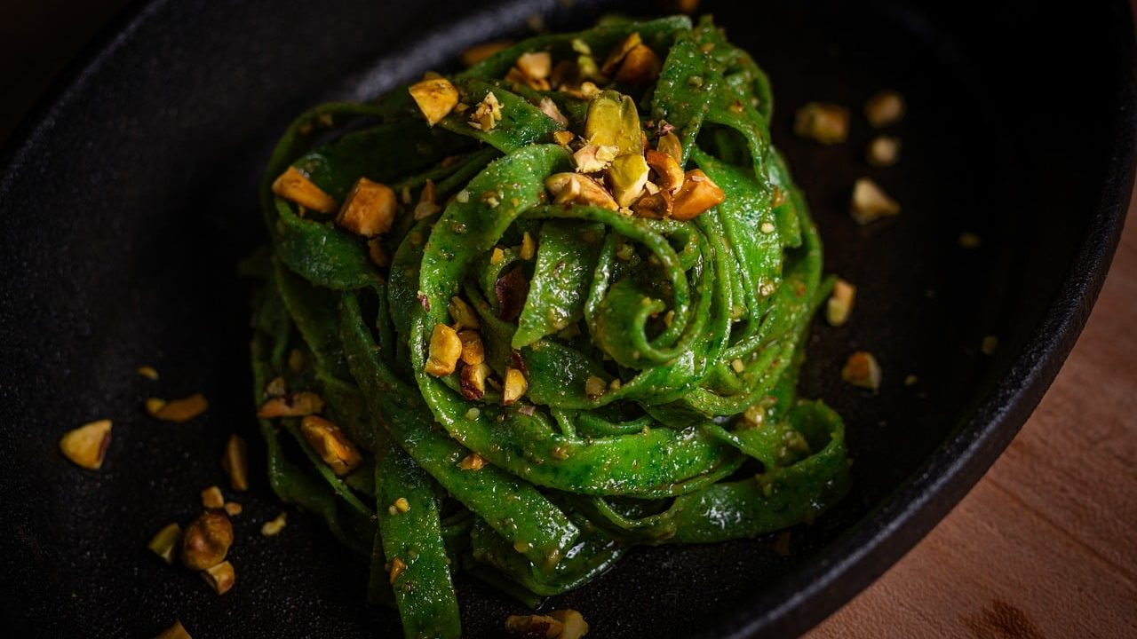
Espinaca: qué aporta y
cómo llevarla a la
mesa
Salud y Estética
Ver el OA en saludyestetica.lumbre.lat
Notes:
Objeto de aprendizaje de Lumbre · Salud y Estética
Enlace: https://saludyestetica.lumbre.lat/object/sye-bib-oa20-espinaca

Slide 2
Acerca de este OA · 1 de 2
Objetivo
Reconocer qué aporta la espinaca, medir una porción con medidas de cocina y decidir cómo comprarla, lavarla, guardarla y servirla, sin cifras inventadas ni mitos.
Descripción
Ficha de la biblioteca de alimentos: qué aporta la espinaca, cómo se mide una porción casera, cómo llevarla a la mesa, una preparación sencilla, compra y conservación, y los mitos que conviene dejar en el mercado.
Espinaca: qué aporta y cómo llevarla a la mesa
2 / 68
Notes:
Enlace al OA: https://saludyestetica.lumbre.lat/object/sye-bib-oa20-espinaca

Slide 3
Acerca de este OA · 2 de 2
Autoría: Salud y Estética
Etiquetas: espinaca · verdura · hierro · oxalatos · compra · conservación
Espinaca: qué aporta y cómo llevarla a la mesa
3 / 68
Notes:
Continuación de «Acerca de este OA» (2 de 2).

Slide 4
Espinaca: qué aporta y cómo llevarla a la mesa · 1 de 2
Público y alcance
Cualquier persona que compra, cocina o quiere entender un alimento.
Caso ficticio. En la feria del domingo, Marisol —nombre inventado— compra un manojo de espinaca. Su hija vio en una caricatura que la espinaca «da músculos de hierro»; su suegra le dice que la espinaca «no sirve para la anemia» y que «hay que hervirla y tirar el agua».
Espinaca: qué aporta y cómo llevarla a la mesa
4 / 68

Slide 5
Espinaca: qué aporta y cómo llevarla a la mesa · 2 de 2
Marisol quiere una verdura de hoja para sopa, para huevos y para una ensalada. No busca un tratamiento: quiere saber cómo elegirla, cómo lavarla para que no quede con tierra, cuánto servir y si el color amarillo significa que ya no sirve.
Esta ficha la acompaña: qué aporta la espinaca, cómo se mide una porción casera, cómo llevarla a la mesa, cómo se guarda y qué creencias conviene dejar en el mercado.
Espinaca: qué aporta y cómo llevarla a la mesa
5 / 68
Notes:
Continuación de «Espinaca: qué aporta y cómo llevarla a la mesa» (2 de 2).

Slide 6
Qué aporta la espinaca · 1 de 2
La espinaca es una verdura de hoja con mucha agua y poca grasa. Aporta fibra, folato, vitamina K y carotenoides; también aporta hierro y otros minerales. Su hierro es del tipo que se encuentra en los vegetales, el llamado hierro no hemo, que el cuerpo absorbe de forma distinta al de la carne. Eso no significa que no cuente: significa que no es un tratamiento ni una fuente que sustituya una indicación profesional.
Espinaca: qué aporta y cómo llevarla a la mesa
6 / 68

Slide 7
Qué aporta la espinaca · 2 de 2
La espinaca también contiene oxalatos, compuestos naturales de muchas verduras que pueden unirse a minerales como el calcio. Para la mayoría de las personas, una alimentación variada incluye verduras con oxalatos; no hay que prohibir la espinaca ni convertirla en un problema. Cruda es firme y de sabor verde; cocida pierde volumen y se suaviza.
No es una cura ni una medicina: es un alimento que aporta agua, fibra y micronutrientes dentro de un plato.
Espinaca: qué aporta y cómo llevarla a la mesa
7 / 68
Notes:
Continuación de «Qué aporta la espinaca» (2 de 2).

Slide 8
Porción y medida casera · 1 de 4
Una porción casera es un puñado grande de hojas crudas, del tamaño de las dos manos juntas, o media taza ya cocida. Para una ensalada individual, dos tazas de hojas sueltas suelen bastar; para una sopa o un guisado familiar, un manojo entero. La espinaca pierde mucho volumen al cocinarse, así que un puñado grande se reduce a una porción pequeña en el plato.
Espinaca: qué aporta y cómo llevarla a la mesa
8 / 68

Slide 9
Porción y medida casera · 2 de 4
Para un niño, un puñado pequeño o media taza cocida es una medida razonable para empezar, sin convertirla en una regla. Los tallos tiernos se comen; los muy gruesos se retiran si resultan fibrosos. La medida casera importa más que una cifra exacta: una taza de hojas crudas no llena igual que una taza de arroz.
Acompaña la porción con proteína —huevo, frijol, queso, pollo— si quieres que la comida sostenga; la espinaca sola es agua, fibra y sabor.
Espinaca: qué aporta y cómo llevarla a la mesa
9 / 68
Notes:
Continuación de «Porción y medida casera» (2 de 4).

Slide 10
Porción y medida casera · 3 de 4
Alcance de esta ficha
Ficha informativa de un alimento de la biblioteca. Describe qué aporta, cómo se mide una porción casera y cómo se elige o conserva; no prescribe dietas, no fija cantidades clínicas y no sustituye una consulta.
Una hoja no reemplaza un plato
La espinaca aporta agua, fibra y micronutrientes, pero no cubre sola la proteína ni la grasa de una comida. Acompáñala con otros alimentos en lugar de convertirla en la comida completa.
Espinaca: qué aporta y cómo llevarla a la mesa
10 / 68
Notes:
Continuación de «Porción y medida casera» (3 de 4).

Slide 11
Porción y medida casera · 4 de 4
La tierra se asienta en el fondo
Para lavar espinaca, sumerge las hojas y levántalas en lugar de restregarlas. La arena se queda en el fondo del tazón y el agua limpia se cambia hasta que salga clara.
Espinaca: qué aporta y cómo llevarla a la mesa
11 / 68
Notes:
Continuación de «Porción y medida casera» (4 de 4).

Slide 12
Cómo llevarla a la mesa · 1 de 2
La espinaca cabe cruda y cocida en la misma semana. Cruda, en ensalada con fresas, nueces o un aderezo de limón; cocida, salteada, en sopa, con huevos, en tortitas o mezclada con frijol. Combina con ajo, limón, aceite de oliva, cebolla, nuez moscada y un poco de sal; también con queso fresco y jitomate.
Cocínala breve: en cuanto las hojas se marchitan y cambian a verde oscuro, está lista. Si la dejas demasiado tiempo, se vuelve opaca y pierde textura. Para la ensalada, seca bien las hojas después de lavarlas; el agua impide que el aderezo se pegue.
Espinaca: qué aporta y cómo llevarla a la mesa
12 / 68

Slide 13
Cómo llevarla a la mesa · 2 de 2
El limón cambia el sabor y acompaña bien la hoja, pero no convierte a la espinaca en un tratamiento ni en una fuente de hierro «garantizada». Si la usas en sopa, agrégala al final para que conserve color. Sirve una porción y acompáñala con proteína si quieres una comida completa.
Espinaca: qué aporta y cómo llevarla a la mesa
13 / 68
Notes:
Continuación de «Cómo llevarla a la mesa» (2 de 2).

Slide 14
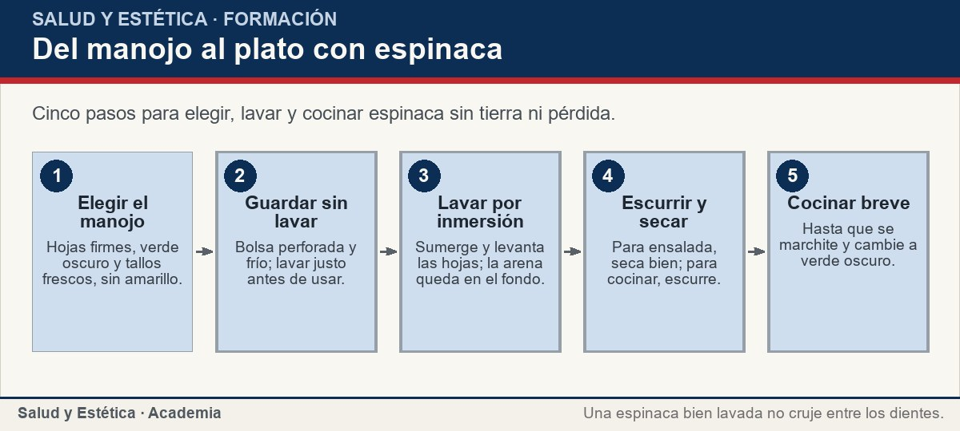
Cómo llevarla a la mesa
Cinco pasos para elegir, lavar y cocinar espinaca sin tierra ni pérdida.
Ver imagen original en el OA
Notes:
Imagen del OA: assets/fig-1-flujo.jpg
Texto alternativo: Del manojo al plato con espinaca
Pie: Cinco pasos para elegir, lavar y cocinar espinaca sin tierra ni pérdida.
Enlace: https://saludyestetica.lumbre.lat/object/sye-bib-oa20-espinaca

Slide 15
Una preparación sencilla · 1 de 2
Espinaca salteada con ajo y limón. Llena un tazón con agua y sumerge las hojas; levántalas con las manos para que la arena se quede en el fondo. Repite si el agua sale turbia. Escurre y seca con un trapo limpio o con papel de cocina. Calienta un poco de aceite en una sartén y dora ajo picado a fuego bajo.
Espinaca: qué aporta y cómo llevarla a la mesa
15 / 68

Slide 16
Una preparación sencilla · 2 de 2
Agrega la espinaca y revuelve hasta que las hojas se marchiten y cambien a verde oscuro. Exprime limón, agrega una pizca de sal y retira del fuego. Sirve con huevo, frijol o como guarnición. Si sobra, guarda en un recipiente cerrado en el refrigerador y consúmela pronto. No hace falta hervirla ni tirar el agua; tampoco hace falta agregar azúcar.
Esta preparación no fija tiempos ni temperaturas: guíate por el color y la textura.
Espinaca: qué aporta y cómo llevarla a la mesa
16 / 68
Notes:
Continuación de «Una preparación sencilla» (2 de 2).

Slide 17
Una preparación sencilla
Situaciones frecuentes con la espinaca y una decisión posible. No es una prescripción: es una forma de ordenar la compra.
Espinaca: qué aporta y cómo llevarla a la mesa
17 / 68
Notes:
Título completo de la tabla que sigue.

Slide 18
Tabla · 1 de 2
Situación | Qué observar | Decisión posible
Las hojas se ven amarillas | La pieza está pasada | Descártala si hay zonas viscosas; si no, cocínala pronto.
Queda tierra entre las hojas | El lavado fue insuficiente | Sumerge y levanta las hojas otra vez; cambia el agua.
La espinaca se guardó húmeda | Puede estar babosa | Descártala; no la laves para «rescatar».
Quieres una ensalada | Las hojas deben estar secas | Seca bien después de lavar y adereza al momento.
Espinaca: qué aporta y cómo llevarla a la mesa
18 / 68
Notes:
Tabla del OA: Tabla
Enlace: https://saludyestetica.lumbre.lat/object/sye-bib-oa20-espinaca

Slide 19
Tabla · 2 de 2
Situación | Qué observar | Decisión posible
Sobró espinaca cocida | Quedó a temperatura ambiente | Refrigérala pronto y consúmela en el siguiente día.
Te preocupa el hierro | La ficha no diagnostica | Consulta a un profesional si sospechas anemia; no te automediques.
Espinaca: qué aporta y cómo llevarla a la mesa
19 / 68
Notes:
Tabla del OA: Tabla
Enlace: https://saludyestetica.lumbre.lat/object/sye-bib-oa20-espinaca

Slide 20
Compra, conservación e higiene · 1 de 2
Elige espinaca con hojas firmes, de color verde oscuro y sin zonas amarillas, marchitas o viscosas. El tallo debe verse fresco y no hueco. Guárdala sin lavar en una bolsa perforada o en el cajón de verduras del refrigerador; la humedad excesiva la hace babosa y el aire seco la marchita.
Espinaca: qué aporta y cómo llevarla a la mesa
20 / 68

Slide 21
Compra, conservación e higiene · 2 de 2
Lávala justo antes de usarla: llena un tazón, sumerge las hojas y levántalas para que la tierra se asiente; repite hasta que el agua salga limpia. No hace falta jabón ni vinagre. Seca bien las hojas si las vas a servir crudas. Las sobras cocidas se guardan en un recipiente cerrado en frío y se consumen pronto; no dejes la espinaca cocida a temperatura ambiente durante periodos largos.
Desecha cualquier hoja con moho o textura viscosa; no recortes la parte visible.
Espinaca: qué aporta y cómo llevarla a la mesa
21 / 68
Notes:
Continuación de «Compra, conservación e higiene» (2 de 2).

Slide 22
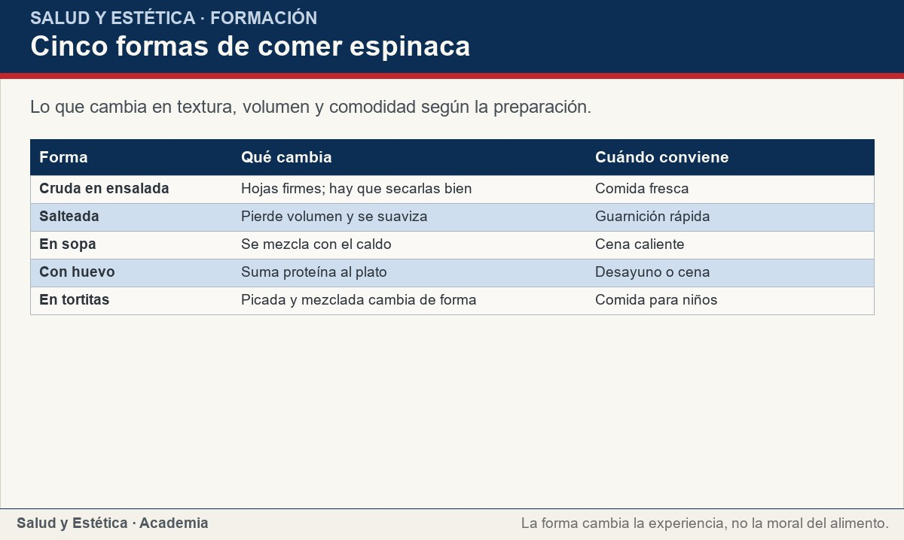
Compra, conservación e higiene
Lo que cambia en textura, volumen y comodidad según la preparación.
Ver imagen original en el OA
Notes:
Imagen del OA: assets/fig-2-matriz.jpg
Texto alternativo: Cinco formas de comer espinaca
Pie: Lo que cambia en textura, volumen y comodidad según la preparación.
Enlace: https://saludyestetica.lumbre.lat/object/sye-bib-oa20-espinaca

Slide 23
Mitos frecuentes · 1 de 2
«La espinaca da músculos de hierro»: es una caricatura; aporta hierro, pero no construye músculo por sí sola. «Es la mejor fuente de hierro»: no; su hierro es no hemo y se absorbe distinto al de la carne. «El hierro vegetal no sirve»: cuenta dentro de una alimentación variada, pero no sustituye una indicación profesional si tienes anemia. «Los oxalatos la vuelven venenosa»: no; son compuestos naturales y caben en una dieta variada.
Espinaca: qué aporta y cómo llevarla a la mesa
23 / 68

Slide 24
Mitos frecuentes · 2 de 2
«Hay que hervirla y tirar el agua»: hervirla reduce parte de los oxalatos y también parte de las vitaminas; no es una regla obligatoria. «La espinaca con queso bloquea el calcio»: los oxalatos pueden unirse al calcio, pero la combinación no es una prohibición. «El jugo limpia la sangre»: no; el cuerpo filtra por su cuenta. Ninguna de estas creencias la vuelve buena o mala: se disfruta con medida y dentro de una alimentación variada.
Espinaca: qué aporta y cómo llevarla a la mesa
24 / 68
Notes:
Continuación de «Mitos frecuentes» (2 de 2).

Slide 25
Mitos frecuentes · Cómo elegir, lavar y cocinar espinaca · Paso 1 de 6
Elige por hoja y tallo
Busca hojas firmes, de verde oscuro y sin zonas amarillas ni viscosas. El tallo debe verse fresco; si está hueco o marchito, la pieza lleva tiempo cortada.
Espinaca: qué aporta y cómo llevarla a la mesa
25 / 68
Notes:
Recorrido: Cómo elegir, lavar y cocinar espinaca
Paso 1 de 6: Elige por hoja y tallo
Texto del paso: Busca hojas firmes, de verde oscuro y sin zonas amarillas ni viscosas. El tallo debe verse fresco; si está hueco o marchito, la pieza lleva tiempo cortada.
Enlace: https://saludyestetica.lumbre.lat/object/sye-bib-oa20-espinaca

Slide 26
Mitos frecuentes · Cómo elegir, lavar y cocinar espinaca · Paso 2 de 6
Guarda sin lavar
Pon el manojo en una bolsa perforada o en el cajón de verduras del refrigerador. Lávalo sólo cuando lo vayas a usar.
Espinaca: qué aporta y cómo llevarla a la mesa
26 / 68
Notes:
Recorrido: Cómo elegir, lavar y cocinar espinaca
Paso 2 de 6: Guarda sin lavar
Texto del paso: Pon el manojo en una bolsa perforada o en el cajón de verduras del refrigerador. Lávalo sólo cuando lo vayas a usar.
Enlace: https://saludyestetica.lumbre.lat/object/sye-bib-oa20-espinaca

Slide 27
Mitos frecuentes · Cómo elegir, lavar y cocinar espinaca · Paso 3 de 6
Lava por inmersión
Llena un tazón con agua, sumerge las hojas y levántalas con las manos para que la arena se asiente. Repite hasta que el agua salga limpia.
Espinaca: qué aporta y cómo llevarla a la mesa
27 / 68
Notes:
Recorrido: Cómo elegir, lavar y cocinar espinaca
Paso 3 de 6: Lava por inmersión
Texto del paso: Llena un tazón con agua, sumerge las hojas y levántalas con las manos para que la arena se asiente. Repite hasta que el agua salga limpia.
Enlace: https://saludyestetica.lumbre.lat/object/sye-bib-oa20-espinaca

Slide 28
Mitos frecuentes · Cómo elegir, lavar y cocinar espinaca · Paso 4 de 6
Escurre y seca
Escurre las hojas en un colador. Si las vas a servir crudas, sécalas con un trapo limpio o papel de cocina para que el aderezo se pegue.
Espinaca: qué aporta y cómo llevarla a la mesa
28 / 68
Notes:
Recorrido: Cómo elegir, lavar y cocinar espinaca
Paso 4 de 6: Escurre y seca
Texto del paso: Escurre las hojas en un colador. Si las vas a servir crudas, sécalas con un trapo limpio o papel de cocina para que el aderezo se pegue.
Enlace: https://saludyestetica.lumbre.lat/object/sye-bib-oa20-espinaca

Slide 29
Mitos frecuentes · Cómo elegir, lavar y cocinar espinaca · Paso 5 de 6
Cocina breve
Saltea o agrega a la sopa al final, hasta que las hojas se marchiten y cambien a verde oscuro. Si las dejas más tiempo, pierden textura.
Espinaca: qué aporta y cómo llevarla a la mesa
29 / 68
Notes:
Recorrido: Cómo elegir, lavar y cocinar espinaca
Paso 5 de 6: Cocina breve
Texto del paso: Saltea o agrega a la sopa al final, hasta que las hojas se marchiten y cambien a verde oscuro. Si las dejas más tiempo, pierden textura.
Enlace: https://saludyestetica.lumbre.lat/object/sye-bib-oa20-espinaca

Slide 30
Mitos frecuentes · Cómo elegir, lavar y cocinar espinaca · Paso 6 de 6
Guarda lo que sobra
Las sobras cocidas van en un recipiente cerrado al refrigerador y se consumen pronto. No dejes la espinaca cocida a temperatura ambiente.
Espinaca: qué aporta y cómo llevarla a la mesa
30 / 68
Notes:
Recorrido: Cómo elegir, lavar y cocinar espinaca
Paso 6 de 6: Guarda lo que sobra
Texto del paso: Las sobras cocidas van en un recipiente cerrado al refrigerador y se consumen pronto. No dejes la espinaca cocida a temperatura ambiente.
Enlace: https://saludyestetica.lumbre.lat/object/sye-bib-oa20-espinaca

Slide 31
Mitos frecuentes · Caso ficticio: el manojo de Marisol · Paso 1 de 3
Los datos del caso
Caso ficticio. Marisol, nombre inventado, compra un manojo de espinaca para la semana. Su hija quiere probarla porque vio la caricatura, y su suegra insiste en hervirla y tirar el agua para «quitarle lo malo». Marisol no sabe si eso es necesario ni cómo lavarla.
Espinaca: qué aporta y cómo llevarla a la mesa
31 / 68
Notes:
Recorrido: Caso ficticio: el manojo de Marisol
Paso 1 de 3: Los datos del caso
Texto del paso: Caso ficticio. Marisol, nombre inventado, compra un manojo de espinaca para la semana. Su hija quiere probarla porque vio la caricatura, y su suegra insiste en hervirla y tirar el agua para «quitarle lo malo». Marisol no sabe si eso es necesario ni cómo lavarla.
Enlace: https://saludyestetica.lumbre.lat/object/sye-bib-oa20-espinaca

Slide 32
Mitos frecuentes · Caso ficticio: el manojo de Marisol · Paso 2 de 3
Lo que se observa
Las hojas están firmes y verdes; el tallo se ve fresco. La espinaca trae tierra entre las hojas y pierde volumen al cocinarse. Hervirla y tirar el agua reduce parte de los oxalatos y también parte de las vitaminas; no es una regla obligatoria.
Espinaca: qué aporta y cómo llevarla a la mesa
32 / 68
Notes:
Recorrido: Caso ficticio: el manojo de Marisol
Paso 2 de 3: Lo que se observa
Texto del paso: Las hojas están firmes y verdes; el tallo se ve fresco. La espinaca trae tierra entre las hojas y pierde volumen al cocinarse. Hervirla y tirar el agua reduce parte de los oxalatos y también parte de las vitaminas; no es una regla obligatoria.
Enlace: https://saludyestetica.lumbre.lat/object/sye-bib-oa20-espinaca

Slide 33
Mitos frecuentes · Caso ficticio: el manojo de Marisol · Paso 3 de 3
Lo que se decide
Marisol lava la espinaca por inmersión, cambia el agua hasta que sale clara y la seca. Separa una parte para ensalada y saltea otra con ajo y limón hasta que se marchita. Sirve con huevo y frijol. No la usa como tratamiento de anemia ni le promete a su hija que le dará músculos: la prueba como verdura y decide si le gusta.
Espinaca: qué aporta y cómo llevarla a la mesa
33 / 68
Notes:
Recorrido: Caso ficticio: el manojo de Marisol
Paso 3 de 3: Lo que se decide
Texto del paso: Marisol lava la espinaca por inmersión, cambia el agua hasta que sale clara y la seca. Separa una parte para ensalada y saltea otra con ajo y limón hasta que se marchita. Sirve con huevo y frijol. No la usa como tratamiento de anemia ni le promete a su hija que le dará músculos: la prueba como verdura y decide si le gusta.
Enlace: https://saludyestetica.lumbre.lat/object/sye-bib-oa20-espinaca

Slide 34
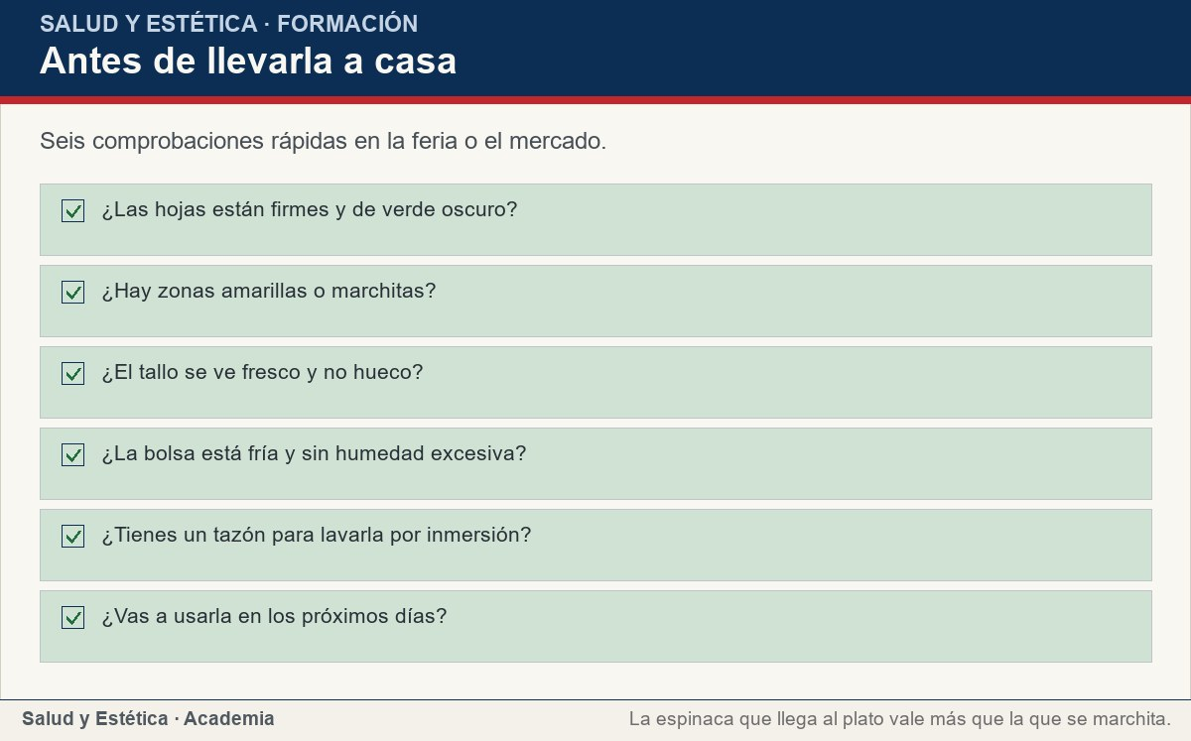
Mitos frecuentes
Seis comprobaciones rápidas en la feria o el mercado.
Ver imagen original en el OA
Notes:
Imagen del OA: assets/fig-3-checklist.jpg
Texto alternativo: Antes de llevarla a casa
Pie: Seis comprobaciones rápidas en la feria o el mercado.
Enlace: https://saludyestetica.lumbre.lat/object/sye-bib-oa20-espinaca

Slide 35
Errores frecuentes · 1 de 2
•
Hervir la espinaca y tirar el agua por costumbre. Hervirla reduce parte de los oxalatos y también parte de las vitaminas. No es una regla obligatoria; una cocción breve y al vapor o salteada conserva mejor la textura.
•
Lavarla con jabón, cloro o vinagre. No hace falta y puede dejar residuos. El agua corriente y la inmersión con cambio de agua bastan para retirar la tierra.
Espinaca: qué aporta y cómo llevarla a la mesa
35 / 68

Slide 36
Errores frecuentes · 2 de 2
•
Usar la espinaca como tratamiento de anemia. La espinaca aporta hierro no hemo, pero no sustituye un diagnóstico ni una indicación profesional. Si sospechas anemia, consulta.
•
Guardarla lavada y húmeda. La humedad la hace babosa y acelera el deterioro. Guárdala sin lavar y lávala justo antes de usarla.
Espinaca: qué aporta y cómo llevarla a la mesa
36 / 68
Notes:
Continuación de «Errores frecuentes» (2 de 2).

Slide 37
Criterios para decidir · 1 de 2
1.
Si las hojas están amarillas o viscosas, descártalas.
2.
Si queda tierra, lava por inmersión y cambia el agua hasta que salga clara.
3.
Si la vas a servir cruda, sécala bien después de lavar.
4.
Si la cocinas, hazlo breve y hasta que se marchite.
5.
Si sospechas anemia o tienes una condición diagnosticada, consulta y no te automediques.
Espinaca: qué aporta y cómo llevarla a la mesa
37 / 68

Slide 38
Criterios para decidir · 2 de 2
Límites y escalamiento
Consulta a un profesional sanitario si después de comer espinaca aparece picor en la boca, hinchazón de labios o garganta, ronchas o dificultad para respirar; esto último es una urgencia. También si tienes molestias digestivas persistentes, si sospechas anemia o si una condición diagnosticada exige ajustar el consumo de verduras con oxalatos: esa indicación es de tu equipo de salud y no de una ficha general. Esta ficha no diagnostica ni indica tratamientos y no sustituye una consulta.
Espinaca: qué aporta y cómo llevarla a la mesa
38 / 68
Notes:
Continuación de «Criterios para decidir» (2 de 2).

Slide 39
Actividad 1 · Opción múltiple
Sección: Comprueba lo que aprendiste
¿Cuál es una porción casera razonable de espinaca para una ensalada individual?
A) Dos tazas de hojas sueltas o un puñado grande.
B) Un manojo entero para una persona.
C) Sólo los tallos.
D) Únicamente el agua de cocción.
Espinaca: qué aporta y cómo llevarla a la mesa
39 / 68
Notes:
Solución: A) Dos tazas de hojas sueltas o un puñado grande.
Explicación: Dos tazas de hojas sueltas o un puñado grande es una medida casera útil. La espinaca pierde mucho volumen al cocinarse y los tallos tiernos también se comen.
Evidencia: La sección «Porción y medida casera» propone puñado, tazas y media taza cocida, no gramos.
Enlace al OA: https://saludyestetica.lumbre.lat/object/sye-bib-oa20-espinaca

Slide 40
Actividad 2 · Opción múltiple
Sección: Comprueba lo que aprendiste
¿Cómo se lavan mejor las hojas de espinaca?
A) Sumerjirlas y levantarlas para que la arena se asiente.
B) Restregarlas con jabón.
C) Dejarlas en remojo toda la noche.
D) Enjuagarlas sólo por encima.
Espinaca: qué aporta y cómo llevarla a la mesa
40 / 68
Notes:
Solución: A) Sumerjirlas y levantarlas para que la arena se asiente.
Explicación: La inmersión con cambio de agua retira la tierra sin maltratar la hoja. El jabón no hace falta y puede dejar residuos; el remojo largo no sustituye el lavado.
Evidencia: La sección de compra y el procedimiento describen la inmersión.
Enlace al OA: https://saludyestetica.lumbre.lat/object/sye-bib-oa20-espinaca

Slide 41
Actividad 3 · Verdadero o falso
Sección: Comprueba lo que aprendiste
La espinaca es un tratamiento para la anemia.
A) Verdadero
B) Falso
Espinaca: qué aporta y cómo llevarla a la mesa
41 / 68
Notes:
Solución: Falso
Explicación: No. Aporta hierro no hemo, pero no sustituye un diagnóstico ni una indicación profesional. Si sospechas anemia, se consulta.
Evidencia: La sección «Qué aporta» y los mitos lo dicen con claridad.
Enlace al OA: https://saludyestetica.lumbre.lat/object/sye-bib-oa20-espinaca

Slide 42
Actividad 4 · Verdadero o falso
Sección: Comprueba lo que aprendiste
La espinaca contiene oxalatos de forma natural.
A) Verdadero
B) Falso
Espinaca: qué aporta y cómo llevarla a la mesa
42 / 68
Notes:
Solución: Verdadero
Explicación: Sí. Los oxalatos son compuestos naturales de muchas verduras y pueden unirse a minerales como el calcio. No vuelven venenosa a la espinaca.
Evidencia: La sección «Qué aporta» y los mitos explican el encuadre.
Enlace al OA: https://saludyestetica.lumbre.lat/object/sye-bib-oa20-espinaca

Slide 43
Actividad 5 · Relacionar · 1 de 2
Sección: Comprueba lo que aprendiste
Relaciona cada concepto con lo que corresponde.
Columna A
1. Hierro no hemo
2. Oxalatos
3. Hojas cocidas
4. Lavado por inmersión
5. Espinaca cruda
Columna B
A) Compuestos que pueden unirse al calcio
Espinaca: qué aporta y cómo llevarla a la mesa
43 / 68
Notes:
Solución: Hierro no hemo → Se absorbe de forma distinta al de la carne
Oxalatos → Compuestos que pueden unirse al calcio
Hojas cocidas → Pierden volumen y se suavizan
Lavado por inmersión → La arena se asienta en el fondo
Espinaca cruda → Hay que secarla para la ensalada
Evidencia: Cada concepto describe una propiedad o un cuidado; ninguno convierte a la espinaca en remedio.
Enlace al OA: https://saludyestetica.lumbre.lat/object/sye-bib-oa20-espinaca

Slide 44
Actividad 5 · Relacionar · 2 de 2
B) Pierden volumen y se suavizan
C) La arena se asienta en el fondo
D) Hay que secarla para la ensalada
E) Se absorbe de forma distinta al de la carne
Espinaca: qué aporta y cómo llevarla a la mesa
44 / 68
Notes:
Continuación de «Actividad 5 · Relacionar» (2 de 2).

Slide 45
Actividad 6 · Completar la frase
Sección: Comprueba lo que aprendiste
La espinaca aporta ___ y folato; su hierro es ___ y también contiene ___ naturales.
Espinaca: qué aporta y cómo llevarla a la mesa
45 / 68
Notes:
Solución: fibra · no hemo · oxalatos
Explicación: La fibra y el folato son parte de su aporte; el hierro vegetal es no hemo y los oxalatos son compuestos naturales de la hoja.
Evidencia: Descripción de la composición en la sección «Qué aporta la espinaca».
Enlace al OA: https://saludyestetica.lumbre.lat/object/sye-bib-oa20-espinaca

Slide 46
Actividad 7 · Clasificar · 1 de 2
Sección: Comprueba lo que aprendiste
Clasifica cada señal de compra.
Categorías
• Buena señal
• Señal de alerta
1. Las hojas están firmes y verdes
2. Hay zonas amarillas
3. El tallo se ve fresco
4. Las hojas están viscosas
Espinaca: qué aporta y cómo llevarla a la mesa
46 / 68
Notes:
Solución: 1. Las hojas están firmes y verdes → Buena señal
2. Hay zonas amarillas → Señal de alerta
3. El tallo se ve fresco → Buena señal
4. Las hojas están viscosas → Señal de alerta
5. El manojo huele a fermentado → Señal de alerta
6. Las hojas están secas y sueltas → Buena señal
Evidencia: Firmeza, color y tallo fresco son señales observables; lo viscoso y el olor fermentado descartan la compra.
Enlace al OA: https://saludyestetica.lumbre.lat/object/sye-bib-oa20-espinaca

Slide 47
Actividad 7 · Clasificar · 2 de 2
5. El manojo huele a fermentado
6. Las hojas están secas y sueltas
Clasifica cada elemento en una de las categorías.
Espinaca: qué aporta y cómo llevarla a la mesa
47 / 68
Notes:
Continuación de «Actividad 7 · Clasificar» (2 de 2).

Slide 48
Actividad 8 · Detective de errores
Sección: Comprueba lo que aprendiste
Marca la línea donde el razonamiento falla.
A) Elijo espinaca con hojas firmes y tallo fresco.
B) La lavo por inmersión y cambio el agua hasta que sale clara.
C) Como tiene hierro, puedo dejar de lado la consulta por anemia.
D) La salteo breve hasta que se marchita.
E) La acompaño con huevo y frijol.
Espinaca: qué aporta y cómo llevarla a la mesa
48 / 68
Notes:
Solución: C) Como tiene hierro, puedo dejar de lado la consulta por anemia.
Explicación: La espinaca no sustituye un diagnóstico ni un tratamiento. Si sospechas anemia, la consulta es el paso siguiente; el alimento acompaña, no reemplaza.
Evidencia: La ficha y el escalamiento insisten en no usar la espinaca como tratamiento.
Enlace al OA: https://saludyestetica.lumbre.lat/object/sye-bib-oa20-espinaca

Slide 49
Revisión rápida · 1 de 2
Criterio de avance
Se considera superado con al menos 70% de acierto agregado en las actividades cubiertas.
Actividades cubiertas
• Opción múltiple · sye-bib-oa20-ex01
• Opción múltiple · sye-bib-oa20-ex02
• Verdadero o falso · sye-bib-oa20-ex03
• Verdadero o falso · sye-bib-oa20-ex04
• Relacionar · sye-bib-oa20-ex05
Espinaca: qué aporta y cómo llevarla a la mesa
49 / 68
Notes:
Compuerta de avance: Revisión rápida
Umbral declarado: 70%.
No se incluyen puntuaciones de ninguna sesión ni respuestas personales.
Enlace: https://saludyestetica.lumbre.lat/object/sye-bib-oa20-espinaca

Slide 50
Revisión rápida · 2 de 2
• Completar la frase · sye-bib-oa20-ex06
• Clasificar · sye-bib-oa20-ex07
• Detective de errores · sye-bib-oa20-ex08
Al superar: Eliges espinaca con señales observables, la lavas por inmersión, mides una porción casera y sabes cuándo cocinarla o descartarla.
Si aún no se alcanza: Repasa la tabla de situaciones y el procedimiento de lavado; vuelve a clasificar las señales y a separar el aporte del alimento de una indicación médica.
Espinaca: qué aporta y cómo llevarla a la mesa
50 / 68
Notes:
Continuación de «Revisión rápida» (2 de 2).

Slide 51
Actividad 9 · Reflexión
Sección: Comprueba lo que aprendiste
Piensa en la última vez que comiste espinaca. ¿La lavaste por inmersión o sólo la enjuagaste? ¿La herviste hasta que perdió el color? Escribe un cambio concreto para la próxima vez y una creencia que quieras dejar atrás.
Pregunta abierta · las respuestas personales no se incluyen en esta exportación.
Espinaca: qué aporta y cómo llevarla a la mesa
51 / 68
Notes:
Reflexión del OA: Piensa en la última vez que comiste espinaca. ¿La lavaste por inmersión o sólo la enjuagaste? ¿La herviste hasta que perdió el color? Escribe un cambio concreto para la próxima vez y una creencia que quieras dejar atrás.
No se exportan respuestas personales.
Enlace: https://saludyestetica.lumbre.lat/object/sye-bib-oa20-espinaca

Slide 52
Juegos · Memoria de la espinaca
Cara A | Cara B
Espinaca fresca | Hojas firmes y verde oscuro
Hierro no hemo | Se absorbe distinto al de la carne
Oxalatos | Compuestos naturales que unen calcio
Lavado | Por inmersión, hasta que el agua salga clara
Cocción | Breve, hasta que se marchita
Espinaca: qué aporta y cómo llevarla a la mesa
52 / 68
Notes:
Tabla del OA: Juegos · Memoria de la espinaca
Enlace: https://saludyestetica.lumbre.lat/object/sye-bib-oa20-espinaca

Slide 53
Juegos · Memoria de la espinaca · Cómo practicar
Este es el contenido estático del juego. Para emparejar las cartas y practicar la interacción, abre el OA.
Abrir el juego en el OA
Espinaca: qué aporta y cómo llevarla a la mesa
53 / 68
Notes:
Juego de memoria: Juegos · Memoria de la espinaca
Enlace: https://saludyestetica.lumbre.lat/object/sye-bib-oa20-espinaca

Slide 54
Juegos · Tarjetas para elegir y lavar espinaca · Tarjeta 1 de 5
Pregunta
¿La espinaca cura la anemia?
Espinaca: qué aporta y cómo llevarla a la mesa
54 / 68
Notes:
Anverso: ¿La espinaca cura la anemia?
Reverso: No. Aporta hierro no hemo y folato, pero no sustituye un diagnóstico ni una indicación profesional. Si sospechas anemia, consulta.
Enlace: https://saludyestetica.lumbre.lat/object/sye-bib-oa20-espinaca

Slide 55
Juegos · Tarjetas para elegir y lavar espinaca · Tarjeta 1 de 5 · Respuesta
Respuesta
No. Aporta hierro no hemo y folato, pero no sustituye un diagnóstico ni una indicación profesional. Si sospechas anemia, consulta.
Espinaca: qué aporta y cómo llevarla a la mesa
55 / 68
Notes:
Respuesta de la tarjeta 1.

Slide 56
Juegos · Tarjetas para elegir y lavar espinaca · Tarjeta 2 de 5
Pregunta
¿Qué son los oxalatos?
Espinaca: qué aporta y cómo llevarla a la mesa
56 / 68
Notes:
Anverso: ¿Qué son los oxalatos?
Reverso: Compuestos naturales de muchas verduras que pueden unirse a minerales como el calcio. No vuelven venenosa a la espinaca; una alimentación variada los incluye.
Enlace: https://saludyestetica.lumbre.lat/object/sye-bib-oa20-espinaca

Slide 57
Juegos · Tarjetas para elegir y lavar espinaca · Tarjeta 2 de 5 · Respuesta
Respuesta
Compuestos naturales de muchas verduras que pueden unirse a minerales como el calcio. No vuelven venenosa a la espinaca; una alimentación variada los incluye.
Espinaca: qué aporta y cómo llevarla a la mesa
57 / 68
Notes:
Respuesta de la tarjeta 2.

Slide 58
Juegos · Tarjetas para elegir y lavar espinaca · Tarjeta 3 de 5
Pregunta
¿Cómo lavo la espinaca?
Espinaca: qué aporta y cómo llevarla a la mesa
58 / 68
Notes:
Anverso: ¿Cómo lavo la espinaca?
Reverso: Por inmersión: sumerge las hojas, levántalas para que la arena se asiente y cambia el agua hasta que salga clara. No hace falta jabón.
Enlace: https://saludyestetica.lumbre.lat/object/sye-bib-oa20-espinaca

Slide 59
Juegos · Tarjetas para elegir y lavar espinaca · Tarjeta 3 de 5 · Respuesta
Respuesta
Por inmersión: sumerge las hojas, levántalas para que la arena se asiente y cambia el agua hasta que salga clara. No hace falta jabón.
Espinaca: qué aporta y cómo llevarla a la mesa
59 / 68
Notes:
Respuesta de la tarjeta 3.

Slide 60
Juegos · Tarjetas para elegir y lavar espinaca · Tarjeta 4 de 5
Pregunta
¿Hay que hervirla y tirar el agua?
Espinaca: qué aporta y cómo llevarla a la mesa
60 / 68
Notes:
Anverso: ¿Hay que hervirla y tirar el agua?
Reverso: No es una regla obligatoria. Hervirla reduce parte de los oxalatos y también parte de las vitaminas; una cocción breve conserva mejor la textura.
Enlace: https://saludyestetica.lumbre.lat/object/sye-bib-oa20-espinaca

Slide 61
Juegos · Tarjetas para elegir y lavar espinaca · Tarjeta 4 de 5 · Respuesta
Respuesta
No es una regla obligatoria. Hervirla reduce parte de los oxalatos y también parte de las vitaminas; una cocción breve conserva mejor la textura.
Espinaca: qué aporta y cómo llevarla a la mesa
61 / 68
Notes:
Respuesta de la tarjeta 4.

Slide 62
Juegos · Tarjetas para elegir y lavar espinaca · Tarjeta 5 de 5
Pregunta
¿Cómo la guardo?
Espinaca: qué aporta y cómo llevarla a la mesa
62 / 68
Notes:
Anverso: ¿Cómo la guardo?
Reverso: Sin lavar, en bolsa perforada o en el cajón de verduras del refrigerador. La lavo justo antes de usarla y consumo pronto las sobras.
Enlace: https://saludyestetica.lumbre.lat/object/sye-bib-oa20-espinaca

Slide 63
Juegos · Tarjetas para elegir y lavar espinaca · Tarjeta 5 de 5 · Respuesta
Respuesta
Sin lavar, en bolsa perforada o en el cajón de verduras del refrigerador. La lavo justo antes de usarla y consumo pronto las sobras.
Espinaca: qué aporta y cómo llevarla a la mesa
63 / 68
Notes:
Respuesta de la tarjeta 5.

Slide 64
Para dominar este tema
La espinaca no necesita un mito para ser útil: aporta agua, fibra, folato, vitamina K, carotenoides y hierro no hemo, y se disfruta cruda o cocida con una medida casera. Elige hojas firmes, guarda sin lavar, lava por inmersión y cocina breve. No es un tratamiento para la anemia ni un veneno por sus oxalatos; si tienes una indicación profesional, esa manda. Acompáñala con proteína y no la conviertas en cura. La espinaca, bien elegida y bien lavada, es una buena compañera de la mesa.
Espinaca: qué aporta y cómo llevarla a la mesa
64 / 68

Slide 65
Fuentes y estado de revisión · 1 de 4
Fuentes consultadas:
F-OMS-DIETA · OMS, Alimentación sana (hoja informativa actualizada el 26 de enero de 2026) · https://www.who.int/es/news-room/fact-sheets/detail/healthy-diet · consulta: 2026-10-25 · alcance: Alcance internacional. La base de una alimentación saludable son alimentos mínimamente procesados y no procesados; frutas y verduras forman parte de esa base. No fija porciones ni sustituye una consulta.
Espinaca: qué aporta y cómo llevarla a la mesa
65 / 68

Slide 66
Fuentes y estado de revisión · 2 de 4
F-GUIAS-MX · Guías Alimentarias Saludables y Sostenibles para la Población Mexicana 2025, Secretaría de Salud · https://www.gob.mx/salud/sinsamac/documentos/guias-alimentarias-saludables-y-sostenibles-para-la-poblacion-mexicana-2025 · consulta: 2026-10-25 · alcance: Alcance federal en México; orientación alimentaria. Propone patrones y prácticas más saludables y sostenibles, con alimentos locales y de temporada. No fija porciones individuales.
Espinaca: qué aporta y cómo llevarla a la mesa
66 / 68
Notes:
Continuación de «Fuentes y estado de revisión» (2 de 4).

Slide 67
Fuentes y estado de revisión · 3 de 4
F-OMS-INOCUIDAD · OMS, Inocuidad de los alimentos (hoja informativa actualizada el 4 de junio de 2026) · https://www.who.int/es/news-room/fact-sheets/detail/food-safety · consulta: 2026-10-25 · alcance: Alcance internacional. Remite al Manual sobre las cinco claves para la inocuidad de los alimentos: limpieza, separación de crudos y cocidos, cocción, temperaturas seguras y agua y materias primas seguras. Se usa para lavado y conservación en frío; no fija temperaturas ni tiempos.
Espinaca: qué aporta y cómo llevarla a la mesa
67 / 68
Notes:
Continuación de «Fuentes y estado de revisión» (3 de 4).

Slide 68
Fuentes y estado de revisión · 4 de 4
Estado de revisión: Revisión editorial, 25 de octubre de 2026. Revisión por profesional sanitario: no realizada, pendiente. Ficha informativa de un alimento; no prescribe dietas ni sustituye una consulta.
Espinaca: qué aporta y cómo llevarla a la mesa
68 / 68
Notes:
Continuación de «Fuentes y estado de revisión» (4 de 4).

